Slide 1
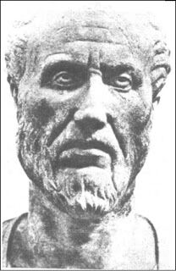
Formazione in servizio dei docenti specializzati sul sostegno sui temi della disabilità, per la promozione di figure di coordinamento
uda
L’intuizione metafisica in Plotino

Slide 2
Ordine di Scuola e classe destinataria
III classe di Liceo delle Scienze umane.
Gruppo classe di 21 alunni (10 maschi e 11 femmine);
fascia di età 15-17;
4 Bes (1 DSA - dislessia certificata; 3 studenti con svantaggio socio-culturale).
Linee guida della programmazione
MODULO
Il Cristianesimo e l’ultima filosofia greca
UDA 1) la rivoluzione spirituale ebraico-cristiana
UDA 2) Plotino: dall’Uno al molteplice
UDA 3) Neopitagorismo, gnosticismo
MODULO precedente:
L’età ellenistica
MODULO successivo:
Agostino
Quale percorso didattico
Collocazione temporale
Prevista nella
II parte dell’.a.s. (aprile)
MODULO di complessive ore 13 , così suddivise:
UDA 1) 4 ore;
UDA 2) 5 ore;
UDA 3) 4 ore;
Verifica finale 1 ora. Previste ulteriori 8 ore di intese interdisciplinari

Slide 3
Pedagogia : il paradigma della riflessività (2 ore)
Psicologia: Lo sviluppo cognitivo (2 ore)
Antropologia: natura e cultura (2 ore)
Fisica: la luce (2 ore)
Intese interdisciplinari
Per l’ambito pedagogico-didattica: somministrazione del Questionario delle Intelligenze Multiple e schema delle intelligenze multiple in classe (cfr. allegati) .
Per l’ambito disciplinare: si considerano i risultati del test diagnostico relativo alla precedente UdA come possibili target per l’individuazione degli obiettivi di lavoro.
Dalle Unità di apprendimento precedenti :
RISPETTO AL CONCETTO DI INTUIZIONE
Anassagora: l’intelletto ordinatore
Parmenide: identità di essere e pensiero
Aristotele: pensiero di pensiero (Noesis noesesis)
Platone: le idee
RISPETTO AL CONCETTO DI METAFISICA
La Metafisica di Aristotele
Il rapporto tra idee e cose in Platone
Prerequisiti

Slide 4
Struttura e tempi dell’attività
Metodi
Fase 1 (1 ora)
Presentazione del percorso.
Riepilogo delle conoscenze pregresse.
Presentazione del tema.
Organizzatore anticipato.
Lezione dialogata
Fase 2 (2 ore)
Lavoro di ricerca (in tre gruppi)
Group investigation
Fase 3 (1 ora)
Presentazione del prodotto di ciascun gruppo. Illustrazione e argomentazione dei materiali. Restituzione di un quadro di insieme.
metodo delle rubriche
Fase 4 (1 ora)
Verifica formativa e autovalutazione

Slide 5
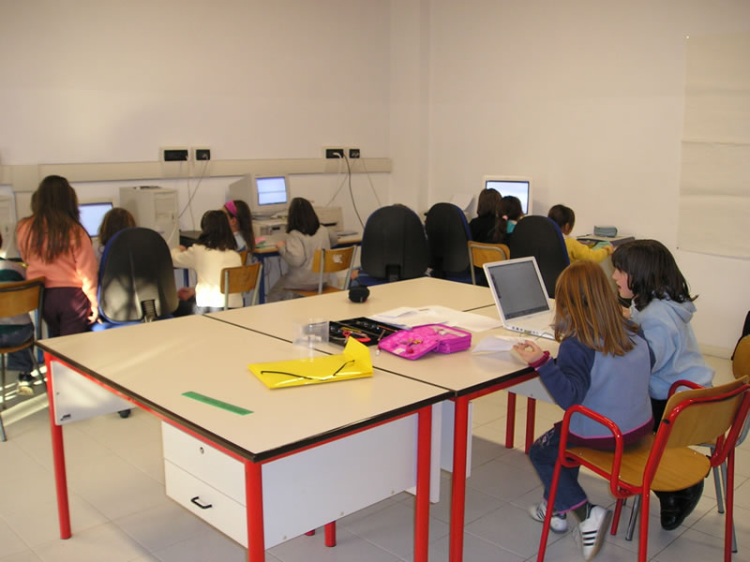
Plotino: notizie bio-bibliografiche
L’intuizione metafisica
L’Uno e le sue emanazioni
Le vie del ritorno
Contenuti
L’attività prevede la strutturazione di diversi setting. Nella fase 1 l’aula è disposta in modo tradizionale. Le luci vengono spente.
Nella fase 2 di lavoro di ricerca gli studenti saranno divisi in 3 gruppi da 7 e utilizzeranno i laboratori multimediali per le ricerche.
Setting
Nella fase di restituzione del lavoro l’organizzazione dello spazio sarà tale da favorire la comunicazione tra tutti (circle time)

Slide 6
Conoscenze:
Indicare i principali accadimenti della vita di Plotino
Definire la posizione dell’uomo all’interno del sistema metafisico plotiniano
Indicare le vie di ritorno dell’anima a DIo
Definire il concetto di intuizione in Plotino
Abilità
Individuare gli elementi di divergenza tra Plotino e Platone
Indicare elementi di continuità tra Aristotele e Plotino
Utilizzare il pc per reperire informazioni
Creare una rappresentazione grafica delle informazioni
Competenze:
Reperire informazioni coerenti
Creare nessi efficaci tra gli elementi della ricerca
collaborare con i compagni,
Rispettare ruoli e tempi di discussione nel gruppo
Ascoltare e tenere in considerazione le opinioni altrui
Aiutare chi è in difficoltà
Chiedere aiuto in caso di necessità
Obiettivi di lavoro
Al termine dell’UDA lo studente deve essere in grado di

Slide 7
Schema generale del percorso complessivo;
Libro di testo : Ruffaldi E., Nicola U., Carelli P., Filosofia: dialogo e cittadinanza. II ed, vol 1 – Antichità e Medio Evo; pp. 416-424
Mappe e schemi in formato digitale (ppt o pdf ) a sostegno della spiegazione in classe e dello studio;
TIC (LIM, Internet, Enciclopedie online, etc.)
Questionario sulle intelligenze multiple tradotto da H. Gardner
Strumenti compensativi per alunni con DSA (Mappe concettuali, Registratore, Audiolibri, Dizionari elettronici)
Strumenti e materiali
Feed back durante le lezioni;
Autovalutazione individuale e di gruppo
Verifica conclusiva;
Modalità di verifica personalizzate e misure dispensative per alunno con DSA come da PDP adottato dal Consiglio di classe (DM. 27-12-2012)
Verifica e valutazione

Slide 8
Unità di apprendimento-insegnamento
Plotino.
Dall’Uno al molteplice
«Cercate di ricondurre il divino che è in noi al divino che è nell’universo

Slide 9
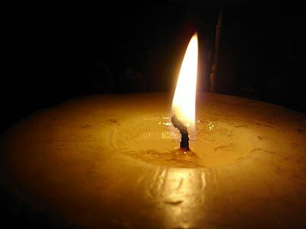
CHIUDIAMO LE PERISANE E......SPEGNAMO LA LUCE.........
Riaccendiamola....
Cosa vedete?
PLOTINO PARAGONA L’INTELLETTO ALLA LUCE CHE SI RENDE VISIBILE NEL FAR VEDERE:
COSI L’INTELLETTO SI RIVELA COME
CONDIZIONE DEL NOSTRO PENSARE
intuizione

Slide 10
quel tipo di conoscenza immediata che non si avvale del ragionamento o della conoscenza sensibile.
Condividiamo un lessico di base
INTUIZIONE (noesis)
Intelletto (nous)
è anche noesis perche’ e’ auto-intuizione
’
riflessività
METAFISICA
filosofia aristotelica :
dopo la fisica
oltre la natura

Slide 11
L’uno e le sue emanazioni
Fase 1: Presentazione del tema. Lezione frontale dialogata
PUNTO DI PARTENZA DELLA SUA RIFLESSIONE
Qualunque oggetto è tale a patto di conservare la sua unità.
Le cose, gli esseri umani, ma anche nozioni astratte hanno una struttura unitaria.
TOLTA L’UNITA’ E’ TOLTO L’ENTE
L’UNITA’ E’ CONDIZIONE DI MOLTEPLICITA’
UNITA’ E
MOLTEPLICITA’
UNO
ESCLUDE IL MOLTEPLICE
TEOLOGIA NEGATIVA
INFINITO
POTENZA NON
CIRCOSCRITTA
DETERMINAZIONE DI DIO ATTRAVERSO IL RICONOSCIMENTO DI CIO’ CHE NON E’.
TRASCENDENTE
PRIVO DI FORMA
E FIGURA

Slide 12
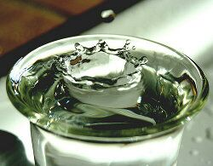
Plotino: la metafisica
PER EMANAZIONE
Processo automatico e necessario
sovrabbondanza
estasi
UNO/DIO
Superamento della
dimensione razionale
PERDITA DI PERFEZIONE
Arte, musica, filosofia
Intelletto
Contemplazione che l’Uno fa di sé stesso
Mondo
intellegibile
IPOSTASI
Virtu’
Purificazione dalle cose terrene
Anima del mondo
Anima individuale
Ritorno in sé stesso
Ritorno all’Uno
Mondo
corporeo
Penetra e vivifica l’universo
donando simpatia
Nostalgia dell’Uno
Principio di materia.
Privazione
di realtà e bene

Slide 13
intelletto
PRIMA FORMA DI INTUIZIONE.
Il livello estremo a cui il nostro pensiero può arrivare.
Non è più Uno ma UNO/MOLTI cioè unità nella diversità.
Grazie a questa distinzione può pensare ed essere pensato senza contraddizione
PLOTINO LO PARAGONA ALLA LUCE CHE SI RENDE VISIBILE NEL FAR VEDERE: COSI L’INTELLETTO SI RIVELA COME CONDIZIONE DEL NOSTRO PENSARE

Slide 14
Il procedimento dialettico circolare
Non successione cronologica Ma coesistenza logica
permanenza
Perfetta immutabilita’ dell’Uno
processione
Momento in cui gli esseri escono dal principio
conversione
Momento del ritorno

Slide 15
Fase 4: Verifica formativa ed autovalutazione
Griglia di osservazione
descrittori | Si | No
Indica i principali accadimenti della vita di Plotino
Definisce la posizione dell’uomo all’interno del sistema metafisico plotiniano
Indicare le vie di ritorno dell’anima a Dio
Definisce il concetto di intuizione metafisica in Plotino
Individua gli elementi di divergenza tra Plotino e Platone
Indica gli elementi di continuità tra Aristotele e Plotino
Utilizza il pc per reperire informazioni
Crea una rappresentazione grafica delle informazioni
Reperisce informazioni coerenti
Crea nessi efficaci tra gli elementi della ricerca
Rispetta ruoli e tempi di discussione nel gruppo
Ascolta le opinioni altrui
Aiuta chi è in difficoltà
Chiede aiuto in caso di necessità
CONOSCENZE
Prospettiva del docente
Abilita’
competenze

Slide 16
Scheda di verifica
Fase 4: Verifica formativa ed autovalutazione
Tipologia: mista
Tempo: 1 ora (misura dispensativa :1 ora e 20’ per alunno con DSA)
Quali sono i motivi per cui Plotino non accetta la dottrina cristiana della creazione?
Qual è la posizione dell’uomo nel sistema metafisico plotiniano?
Quali sono i tre momenti del procedimento dialettico circolare?
Intuizione, estasi, processione
Permanenza, processione, conversione
L’Uno, l’intelletto e l’anima
Indica gli elementi di connessione e quelli di divergenza tra il pensiero di Plotino e quello di Aristotele rispetto alla metafisica.
Proposta autobiografica (per lo studente con DSA lo stesso lavoro viene richiesto attraverso immagini commentate in forma orale)
Ripensando alla tua esperienza racconta il tuo vissuto personale rispetto a ciò che è «oltre» natura.
Prospettiva del docente

Slide 17
Griglia di autovalutazione
Fase 4: Verifica formativa ed autovalutazione
prospettiva dello studente
Si somministra agli allievi al termine di ogni unità di apprendimento per farli riflettere sul proprio processo di acquisizione di conoscenze, competenze e abilità. L’alunno, in una tabella, segna il livello corrispondente alla percezione che ha del suo processo di apprendimento relativo ad una specifica u.d.a.
Esempi:
Conosco in maniera approfondita e articolata………………….. (conoscenze)
Riesco a collocare nel tempo e nella storia………………….(abilità)
Sono capace di organizzare e riassumere quello che so…….. (competenze)
finalità metacognitiva

Slide 18
DIARIO DI BORDO DEGLI ALUNNI (Finalità metacognitiva: osservazione del processo di apprendimento)
Fase 4: Verifica formativa ed autovalutazione
TEMPI
La quantità di tempo dedicata dall’insegnante all’intervento didattico sull’unità di apprendimento è stata sufficiente?
MODALITÀ DELLA COMUNICAZIONE
Il linguaggio utilizzato dal docente è di facile comprensione? I supporti didattici utilizzati (manuali, documenti, strumenti informatici) sono alla mia portata?
STIMOLI E INTERESSE
Ci sono state situazioni particolarmente interessanti durante lo svolgimento dell’unità didattica? Perché? Che cosa ha attirato l’attenzione? Viceversa, che cosa è risultato particolarmente noioso e difficile da seguire?
PARTECIPAZIONE
Riesco a intervenire efficacemente nel gruppo? Durante la lezione sono intervenuto per esporre dubbi o considerazioni personali?
SCELTE METODOLOGICHE
Il tipo di attività scelta dal docente ha reso più semplice apprendere?

Slide 19
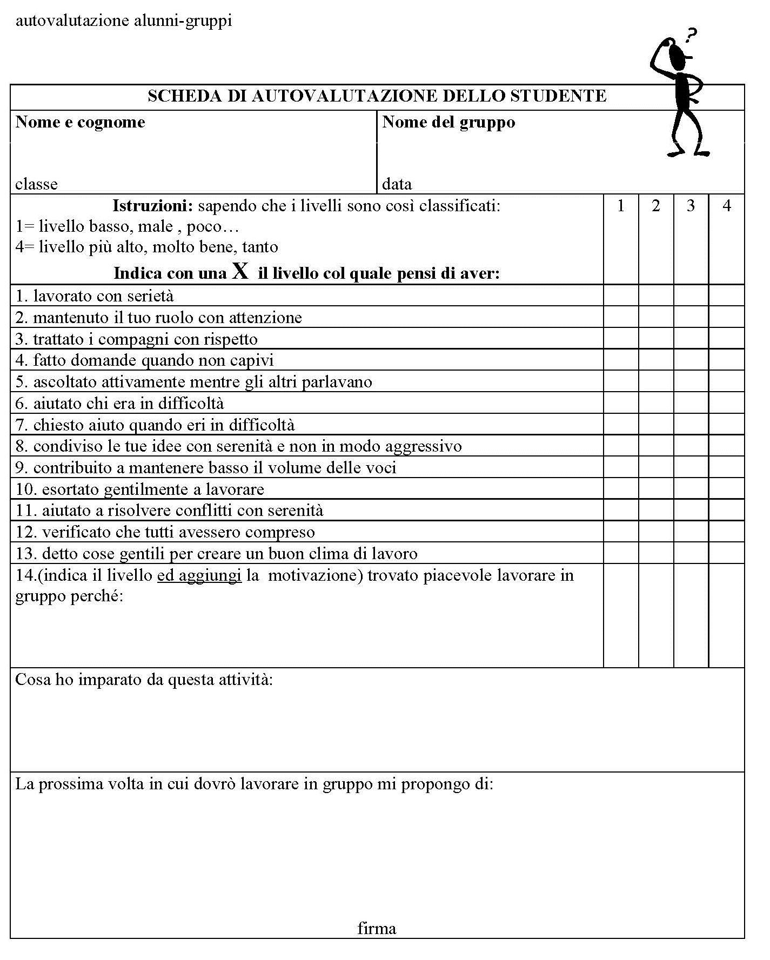
Griglia di autovalutazione rispetto al lavoro di gruppo
Fase 4: Verifica formativa ed autovalutazione
Si somministra agli allievi al termine dell’UDA per farli riflettere sulla qualità della loro partecipazione .
prospettiva dello studente
finalità metacognitiva

Slide 20
Valutazione La valutazione non coincide con il risultato della sola prova di verifica, ma raccoglie i dati che scaturiscono da una serie di item che coniugano la prospettiva alunni con quella docente.
!
punteggio | livello
Meno di 6 | Livello base non raggiunto (da non applicare alle competenze)
6 | Livello base
7-8 | Livello intermedio
9-10 | Livello avanzato

Slide 22
tabella dei criteri di valutazione dell’intero processo di verifica in itinere per uda CERTIFICAZIONE INTERMEDIA

Slide 23
Bibliografia e sitografia
Manuale in uso nel Liceo di riferimento: Oliverio Ferraris A., Oliverio A., Il mondo delle scienze umane. Psicologia, antropologia, sociologia, vol.5, Zanichelli 2012;
Letture di approfondimento: R. Fornaca-R. S. Di Pol, Dalla certezza alla complessità. La psicologia scientifica del Novecento, Principato, Milano, 1993, pp. 114-118
http://www.atuttascuola.it/didattica/materiale_didattico_di_pedagogia.htm
http://www.pedagogia.it/
http://www.sapere.it/sapere/strumenti/studiafacile/psicologia-pedagogia.html
http://www.pedagogistionline.it/
Documentazione iconografica disponibile in rete.

Slide 24
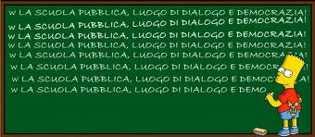
Grazie per l’attenzione e …

